Slide 1
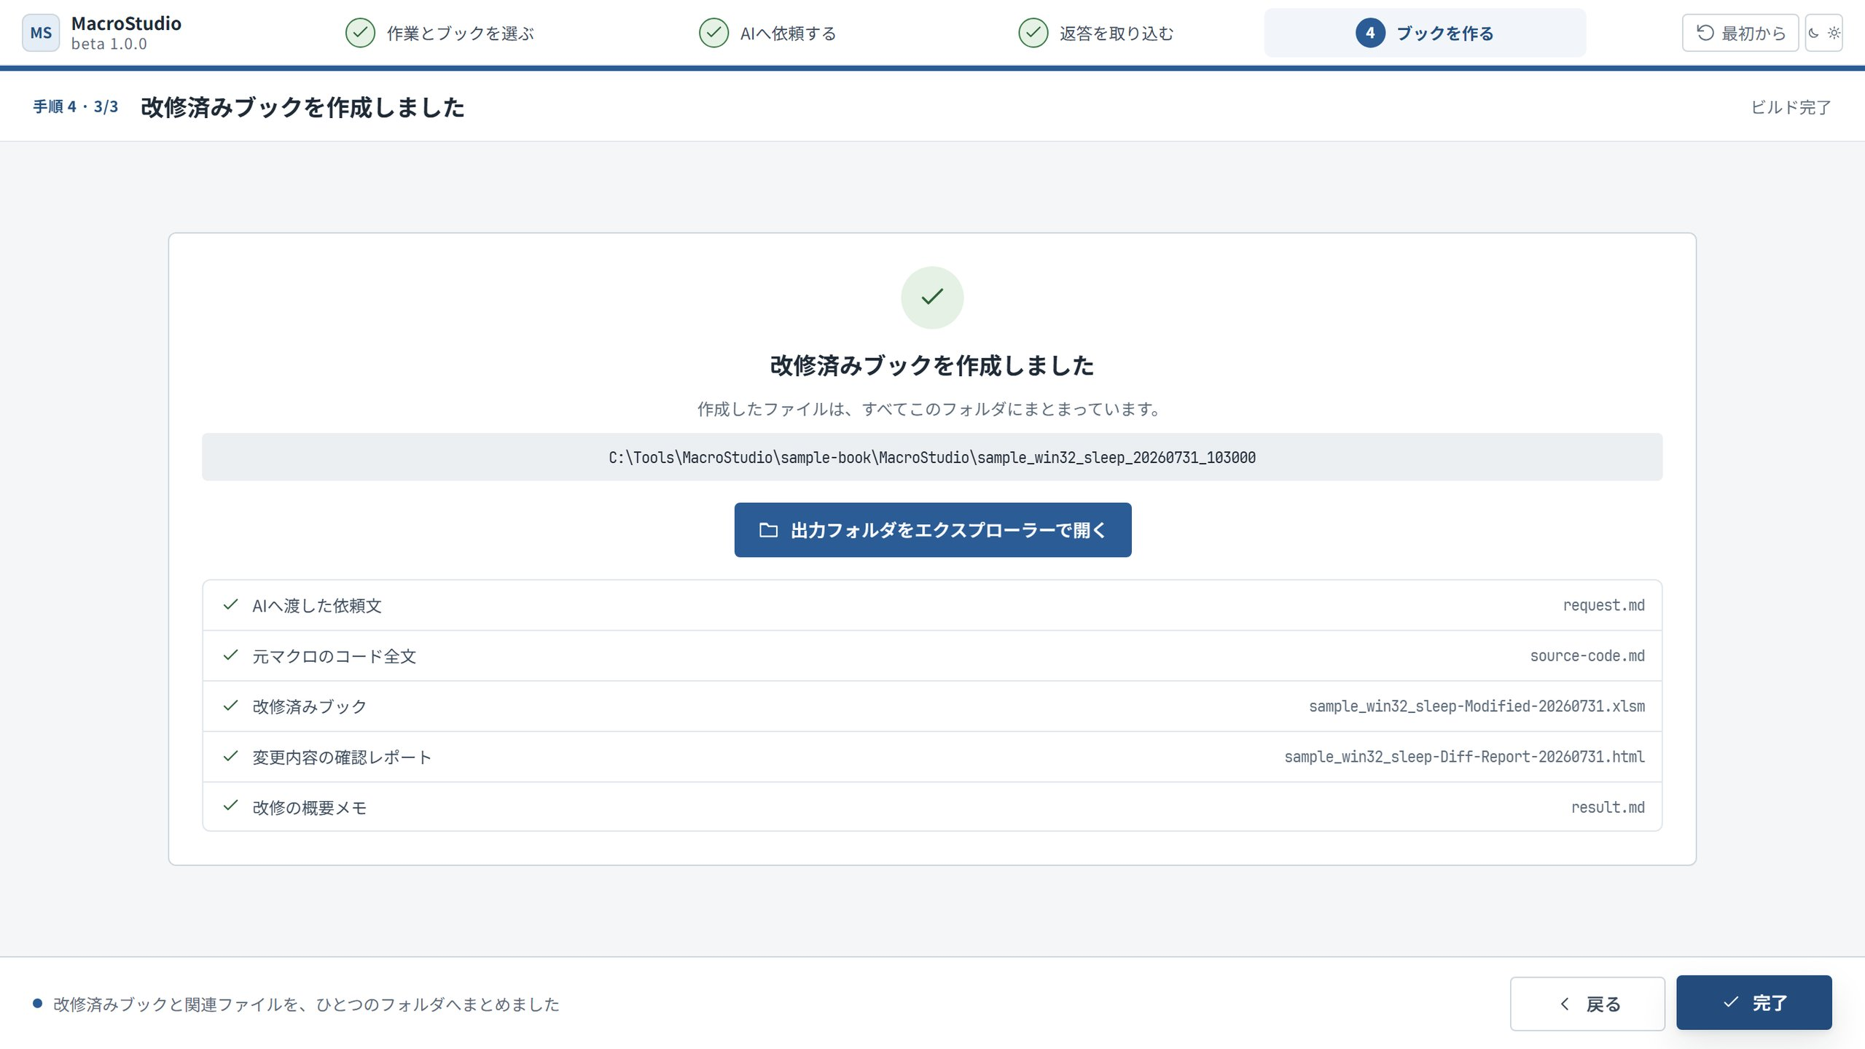
MacroStudio
操作マニュアル
ベータ版（beta 1.0.0 対応）
Excel マクロ（VBA）の確認・診断・改修を、
チャット AI と MacroStudio で行うための手順を
説明します。
改修完了時の画面。作成されたファイルの一覧が表示されます。
2026-07-31 版
Notes:
本書は MacroStudio ベータ一・ゼロ・ゼロ版に対応した二〇二六年七月三十一日版です。表紙の画面写真は現行実装の完了画面で、キャッチコピーは置かず、製品名と対象読者を示す構成にしています。

Slide 2
概要
本書の構成
概要
MacroStudioの役割分担・作業の種類と成果物・保護機能
P03–05
操作の前に把握しておく内容です。
操作
サンプルブックを使った改修の全手順
P06–19
ブックの読み込みから、改修済みブックの作成と動作確認までを順に説明します。
相談
「AIで相談する」の操作 ブックを変更せずに、診断や質問を行う場合の手順です。
P20
参考
トラブル時の対処・動作要件と仕組み
P21–22
操作の説明は、P07 のサンプルブックで通して行います。
本書で引用する画面の見出し・ボタン名・案内文は、実際の表示と同一です。
MacroStudio 操作マニュアル（ベータ版）
02
Notes:
概要・操作・相談・参考の四区分です。旧三十四ページ版の技術・運用付録は削除し、動作要件と仕組みの要点のみ P22 に統合しています。

Slide 3
概要
MacroStudioの役割分担
MacroStudio は、Excel マクロ（VBA）を、VBE（開発画面）を開かずに確認・診断・改修するためのツールです。
改修内容の判断は行わず、チャット AI との受け渡しと検証を担当します。
チャットAI
利用者
MacroStudio
・改修箇所と改修方法の判断
・作業と目的の選択
・ブックからのコード抽出
・改修後コードの作成
・依頼文とコードファイルの
・返答の機械的な検証
・改修内容の説明文の作成
受け渡し
・別ファイルへの書き戻しと
・差分の確認と、改修後の
再読検証
動作確認
利用者がコードを読み書きする工程はありません。利用者が行うのは、選択・受け渡し・確認の 3 種類の操作です。
MacroStudio 操作マニュアル（ベータ版）
03
Notes:
役割分担は製品仕様の中核で、ツールは返答の意味を解釈しません。旧版の三ページ分（場面・役割）を一ページに統合し、事実の記述だけを残しています。

Slide 4
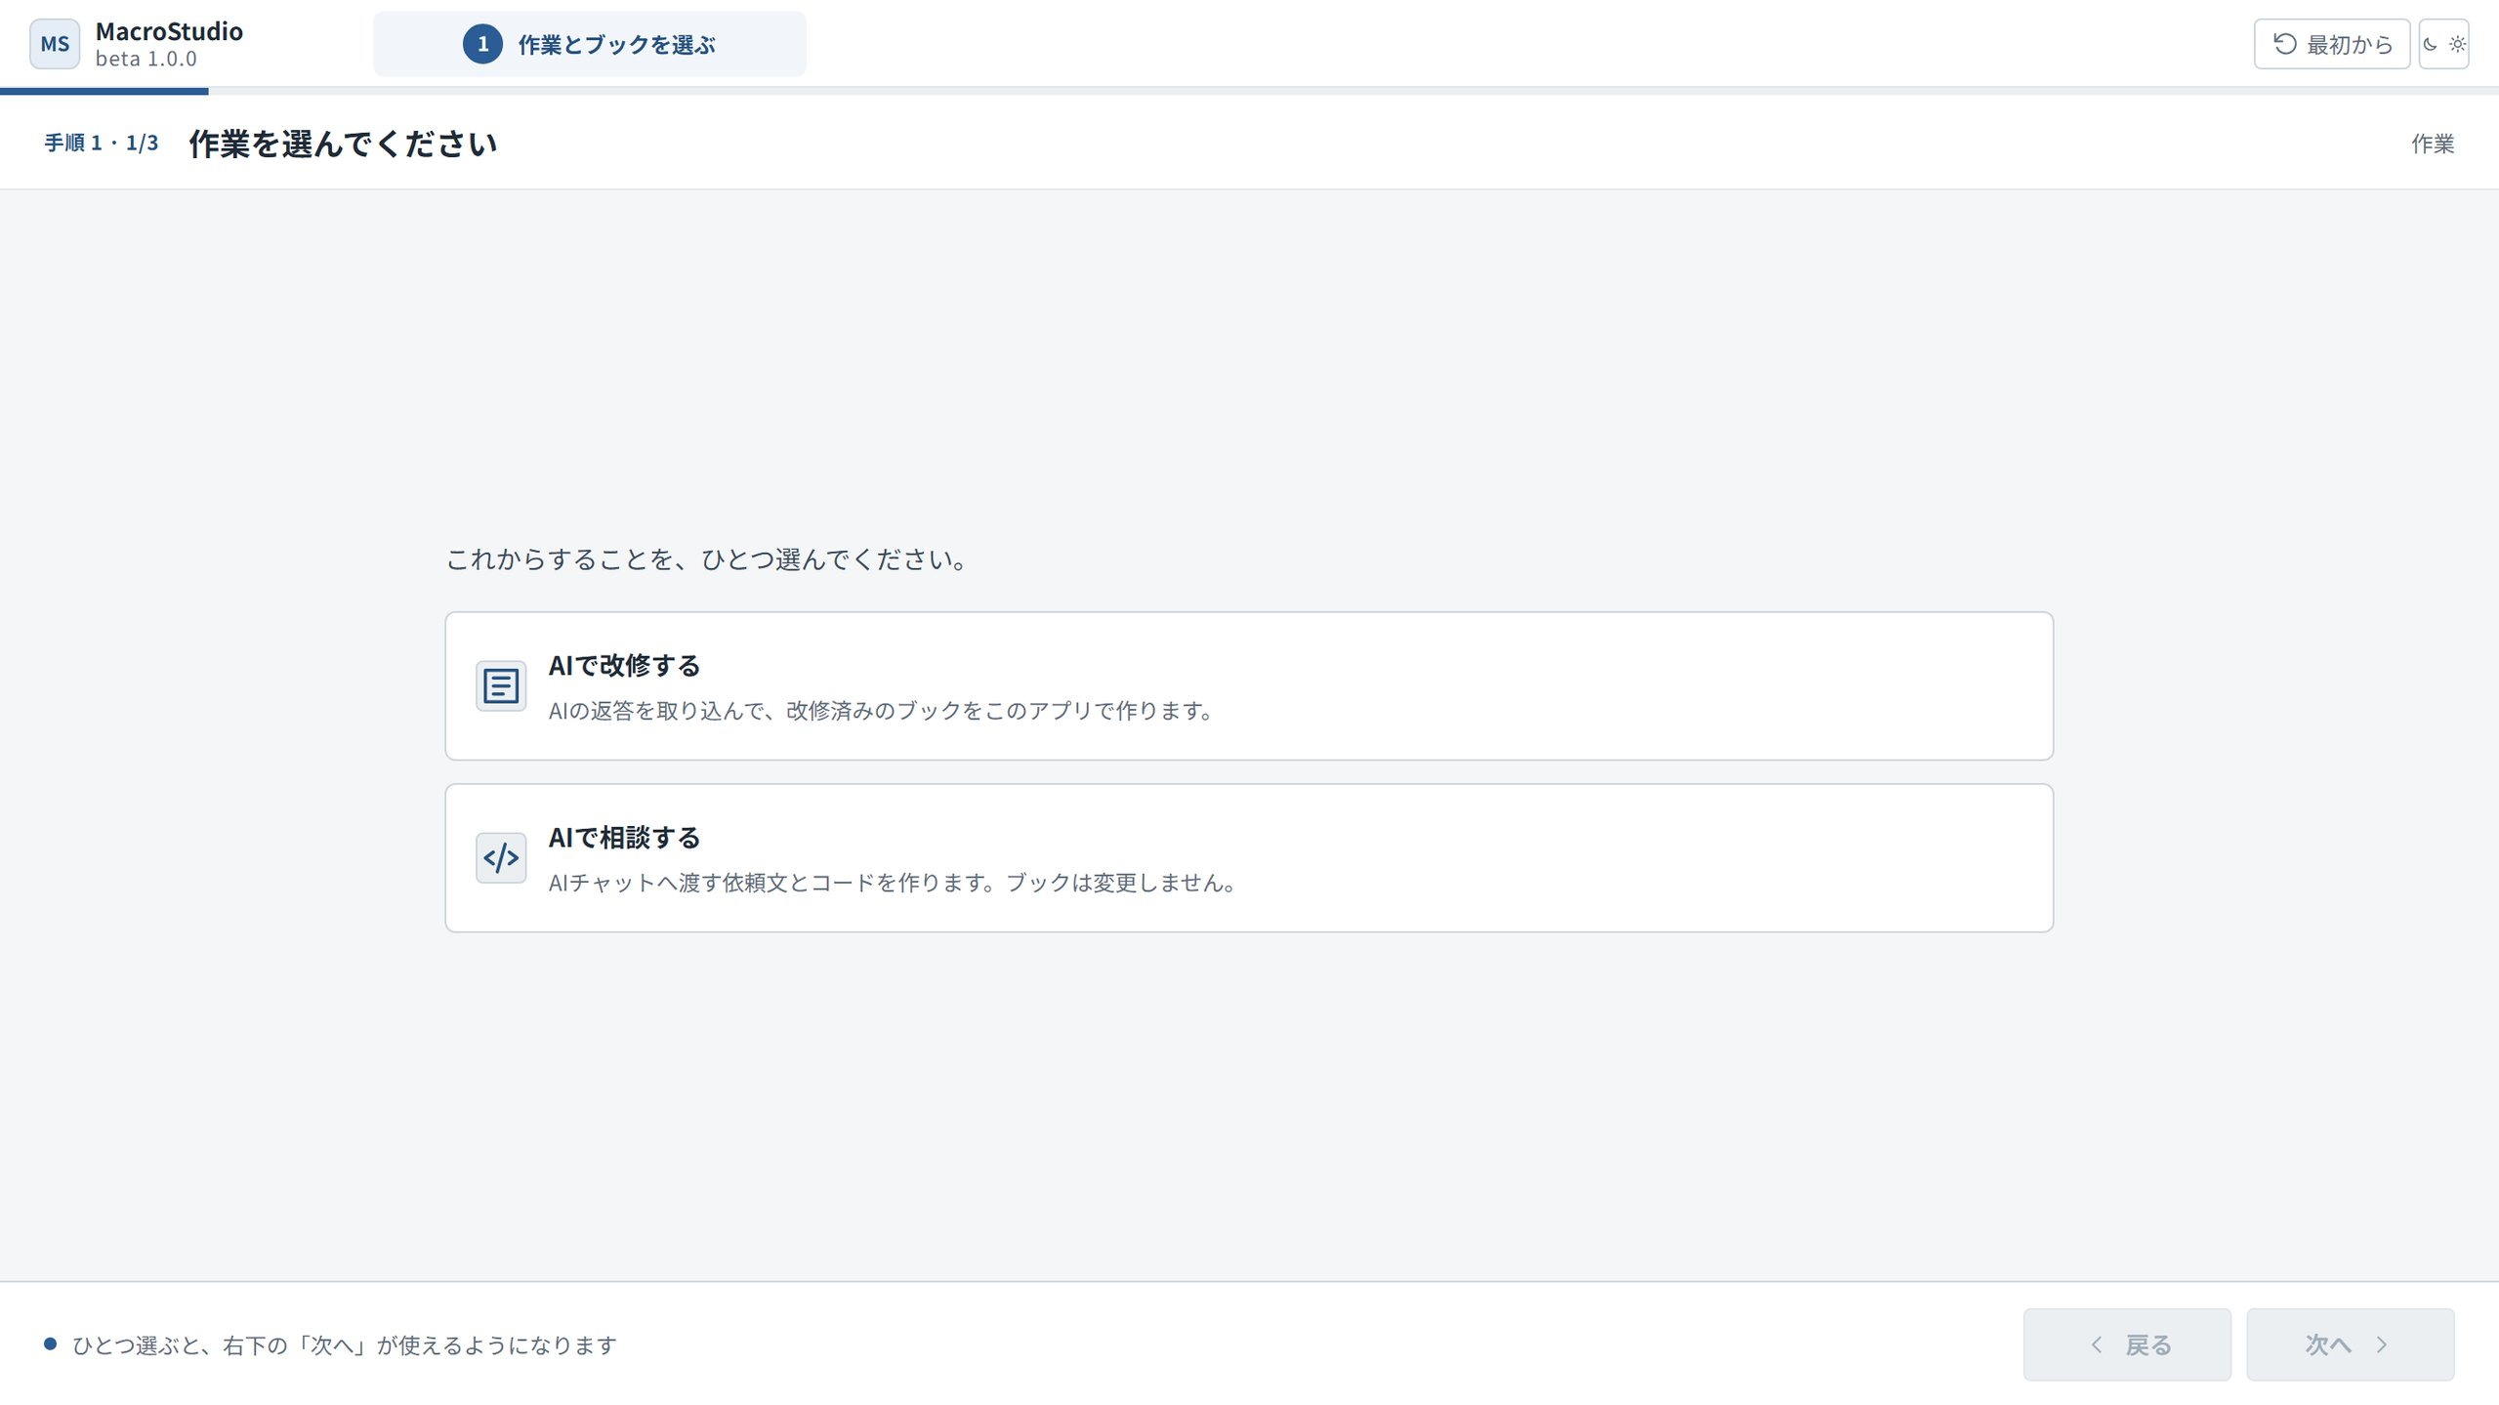
概要
二つの作業と作成されるファイル
AIで改修する
AI の返答を取り込み、改修済みブックを作成します。手順 4 まで進みます。
作成されるファイル: request.md（依頼文）／
source-code.md（コード全文）／改修済みブック（元の
ブックのコピーに変更を書き込んだ別ファイル）／
Diff レポート／result.md（改修の概要メモ）
AIで相談する
診断や質問のための依頼文とコード全文を作成します。手順 2 で完了します。
作成されるファイル: request.md と source-code.md の 2 つのみ。
ブックは作成しません。
最初の画面「作業を選んでください」。作業はブックの読み込みより先に選択します。
元のブックのファイルには、どちらの作業でも書き込みません。
作成されるファイルはすべて、元のブックとは別の新規ファイルです。
MacroStudio 操作マニュアル（ベータ版）
04
Notes:
このページが成果物の正本です。改修は五ファイル、相談は二ファイルのみで、元のブックのファイルにはどちらも書き込まない、という三つの事実を区別して記載しています。

Slide 5
概要
アプリの保護機能と、利用者が確認する範囲
アプリの保護機能
検証しない範囲
1 元のブックのファイルには書き込みません。出力は常に別ファイルです。
AI の返答の内容、つまり改修後の
マクロが業務要件どおり動作するか
2 コードを外部へ自動送信しません。MacroStudio は通信機能を持たず、
は、アプリでは検証できません。
受け渡しは利用者の操作で行われます。
3 ビルド開始時に、読み込み時点と元のブックの VBA が一致することを
確認します。不一致の場合は中止し、出力を作りません。
利用者が確認すること
4 書き戻したブックを読み直し、取り込んだコードがそのとおり
書き込まれ、それ以外が変更されていないことを照合します。
・取り込んだ変更の差分確認（P15）
照合するのは書き込みの正確さであり、マクロの動作は確認しません。
・Excel での動作確認（P18）
照合に失敗した場合は、出力ファイルを削除します。
途中で中止した場合も、ビルドに失敗した場合も、元のブックは読み込み時のままです。
操作は最初からやり直せます。
MacroStudio 操作マニュアル（ベータ版）
05
Notes:
保護機能の四項目は実装の処理内容を利用者の言葉に直したものです。返答パッケージの機械的検査は内部仕様のため削除しました。四項目めの照合内容は SPEC 九・一の三点（書き戻したコードの一致、それ以外の不変、構造の維持）に基づき、動作の正しさを含まないことを明示しています。

Slide 6
操作
作業全体の流れ
改修は 4 つの手順で構成されます。画面は 1 つずつ進み、必要な入力が揃うと［次へ］が有効になります。
1
作業とブック
2
AIへ依頼する
3
返答を
4
ブックを作る
を選ぶ
取り込む
・作業を選ぶ
・目的を選ぶ
・返答を取り込む
・出力名を確認
・ブックを読み込む
・依頼文を確認
・変更内容を確認
・ビルド（自動）
・読み取り結果を確認
・AIチャットへ渡す
・完了
「AIで相談する」を選んだ場合は、手順 2 で完了になります（P20）。
［戻る］で通過した画面へ戻れます。ビルド中の画面のみ戻れません。
MacroStudio 操作マニュアル（ベータ版）
06
Notes:
四手順と画面の対応は screens.js の画面表が正本です。相談の分岐はここで一度だけ触れ、詳細は P20 に置いています。

Slide 7
操作
本書で使用するサンプル
sample_win32_sleep.xlsm
改修の背景
このマクロは待機処理に Win32 API（kernel32 の
MacroStudio に同梱されているサンプルブック（sample-book フォルダ内）。
Sleep）を 19 か所で使用しています。Win32 API を
申請一覧シートの内容を検証し、結果とログを書き込むマクロ。8 モジュール・484 行。
使用できない端末では動作しません。
モジュール
行数
内容
AppController
103
検証全体の進行
実施する改修
SystemInfo
157
シート構成の確認と設定の読み取り
目的「Win32 API を使わない形へ直す」で AI に
TimerUtils
14
待機と経過時間
依頼し、改修済みブックの作成と動作確認まで
WindowUtils
210
申請 1 行ずつの検証と結果の書き込み
行います。
ほか 4 つ
0
シート側のモジュール（コードなし）
以降の画面写真はすべてこのサンプルの実操作です。シートの内容は業務マクロを模した架空のデータで、実在の業務データは含みません。
MacroStudio 操作マニュアル（ベータ版）
07
Notes:
サンプルは製品同梱の sample-book／sample_win32_sleep.xlsm そのものです。モジュール数・行数・Sleep 十九か所はいずれも実測値です。

Slide 8
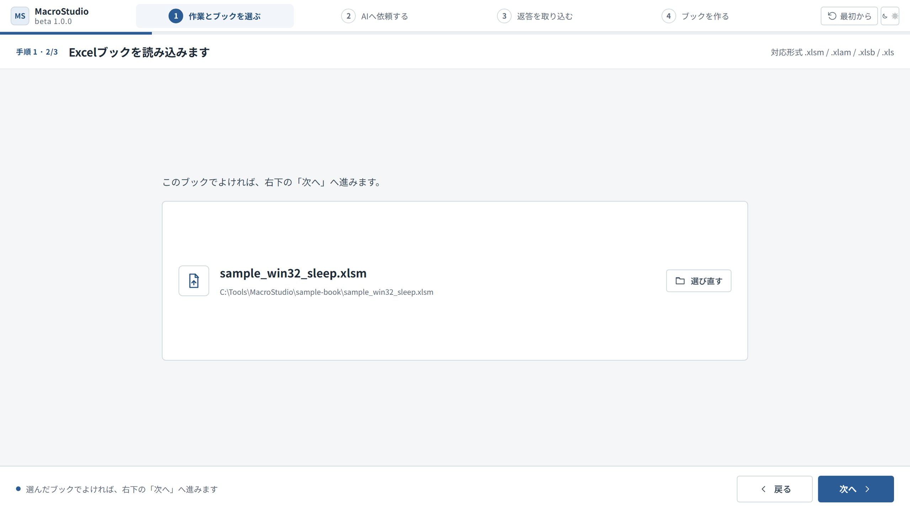
操作
起動と画面構成
フォルダ内の launch.vbs をダブルクリックすると起動します。インストールは不要です。
1
1
進捗バー
2
現在の手順を表示します。
2
画面の見出し
この画面で行う操作です。
3
作業領域
選択と入力はこの領域で
3
行います。
4
次にすること
次に行う操作が表示され
ます。
5
［戻る］［次へ］
画面の移動に使います。
必要な入力が揃うと
［次へ］が有効になります。
4
5
右上のボタンで明暗切替。
MacroStudio 操作マニュアル（ベータ版）
［最初から］で全状態を破棄。
08
Notes:
五つの構成要素の説明は平文に統一しています。画面写真は二〇二六年七月三十一日撮影の現行 UI です。

Slide 9
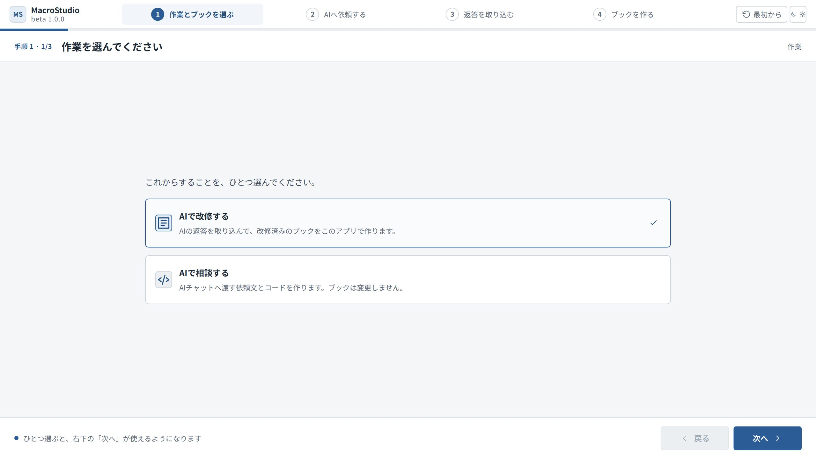
操作
手順 1
作業の選択とブックの読み込み
［AIで改修する］を選択した状態。カードにチェックが付き、［次へ］が有効になります。
読み込み後の画面。ファイル名とパスが表示されます。
1
最初の画面で［AIで改修する］を選択し、［次へ］を押します。
2
次の画面で、対象のブックを点線の枠へドラッグします。クリックしてファイルを選択することもできます。
3
ファイル名が表示されたら読み込み完了です。［選び直す］で変更できます。［次へ］で進みます。
対応形式は .xlsm / .xlam / .xlsb / .xls です。Excel で開いたままのブックも読み込めます。読み込みで元のブックのファイルは変更されません。
MacroStudio 操作マニュアル（ベータ版）
09
Notes:
旧版で二ページに分かれていた作業選択と読み込みを一ページに統合しています。読み込みが共有読み取りで元のブックを変更しないことは、ここと P04 の両方に記載しています。

Slide 10
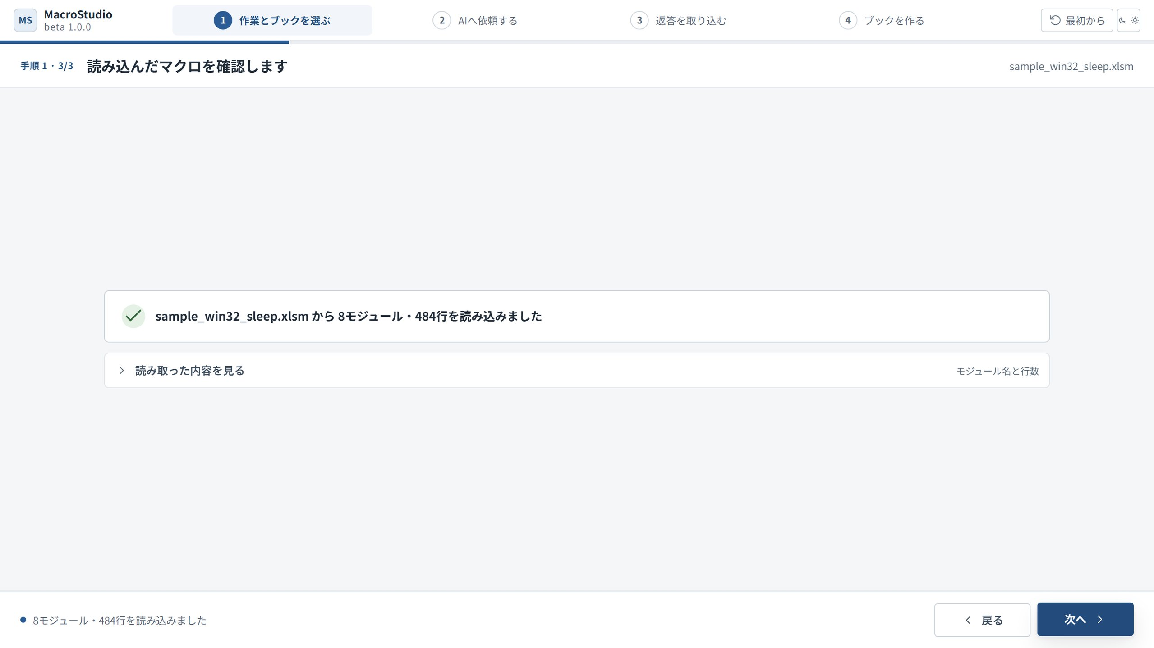
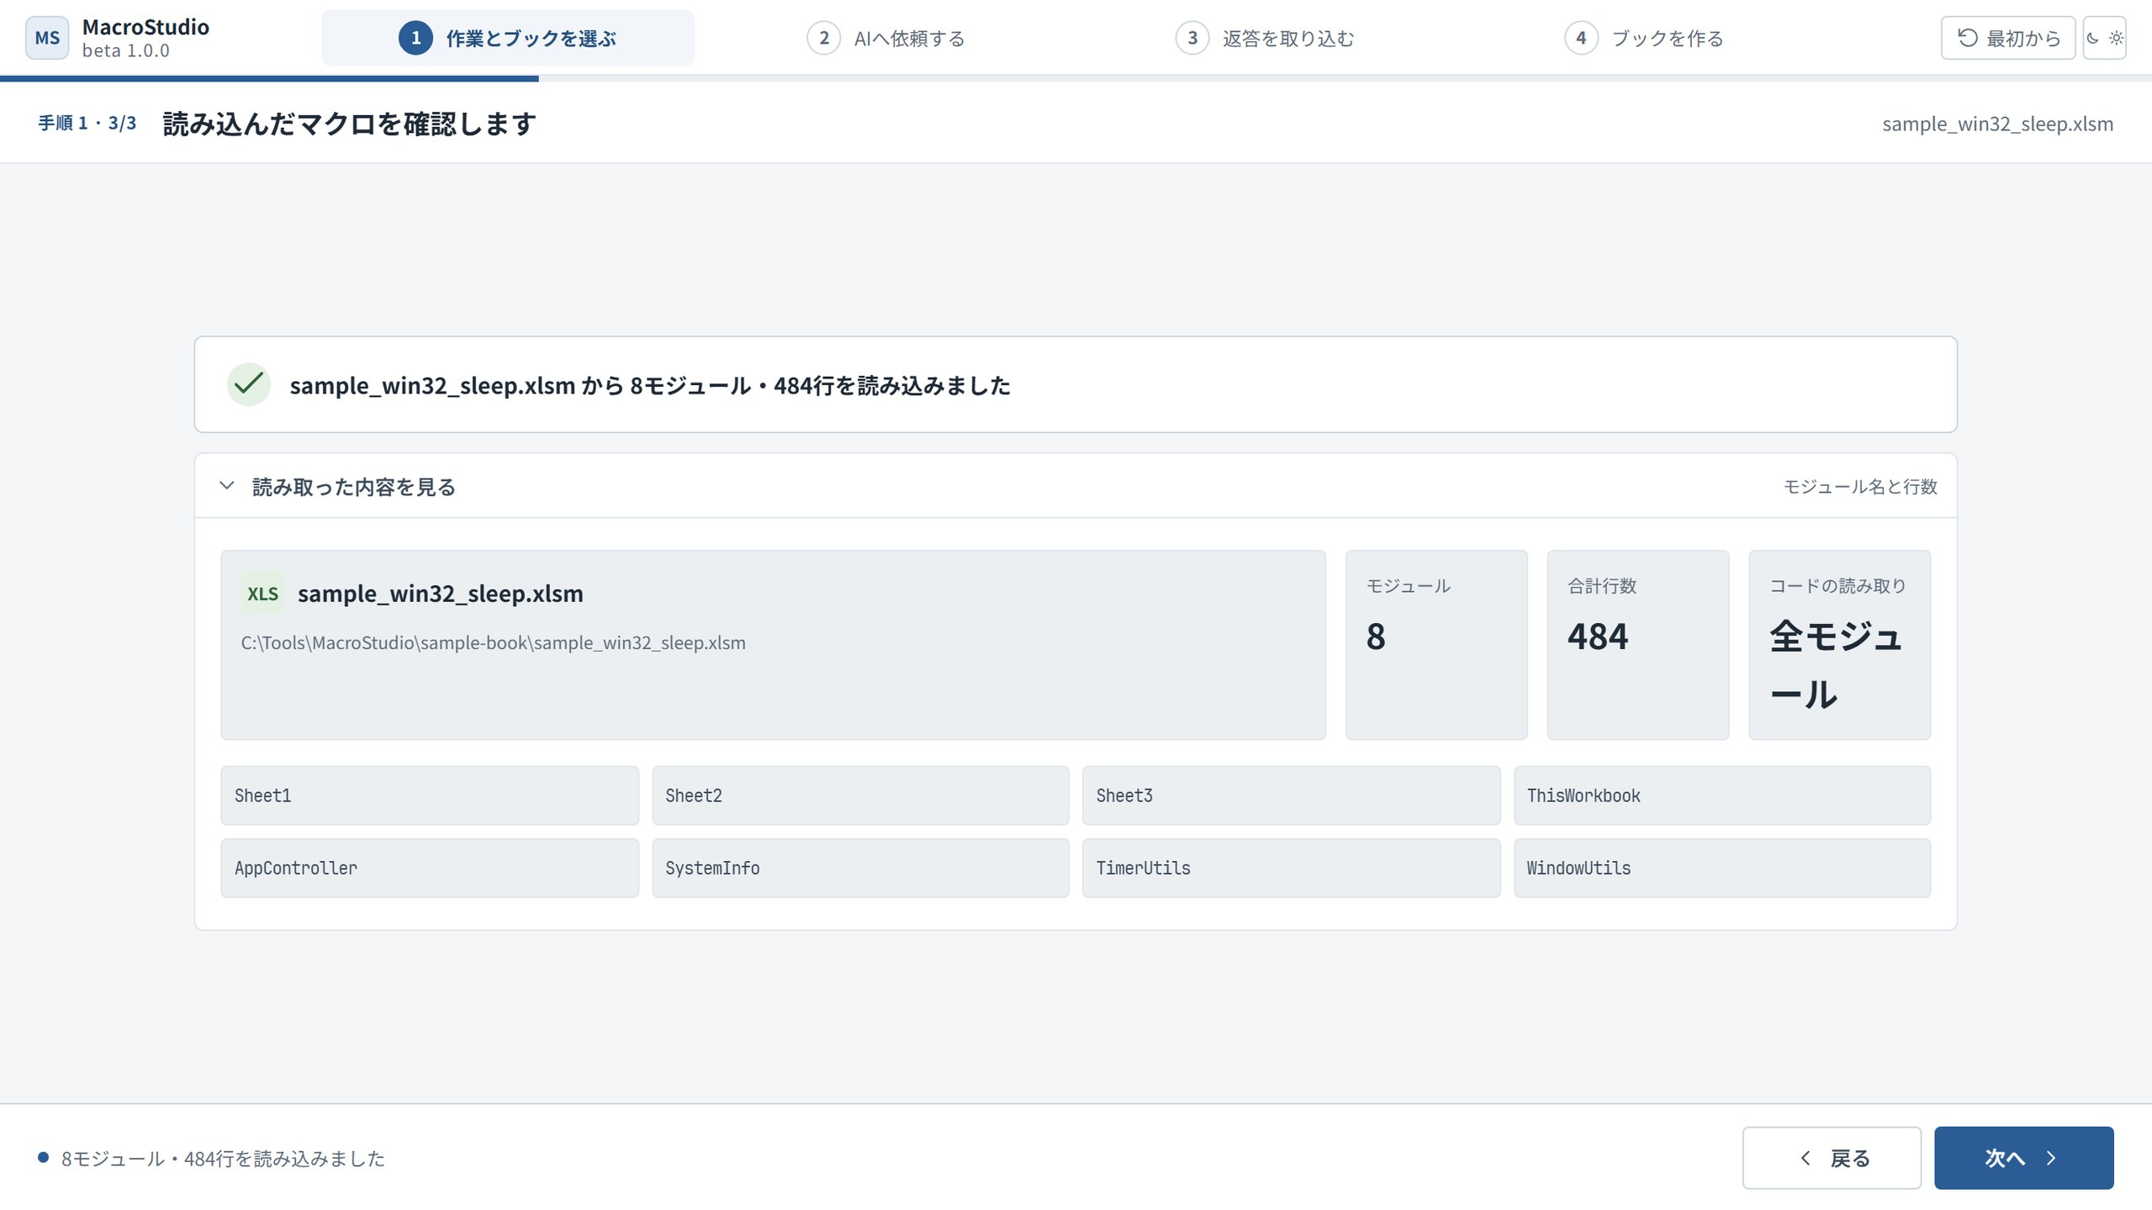
操作
手順 1
読み込んだマクロを確認します
「8モジュール・484行を読み込みました」の件数表示。確認して［次へ］で進みます。
「読み取った内容を見る」を開くと、モジュール名と行数を確認できます。
読み取り時に案内が表示される場合があります。意味は次の 2 種類で、いずれも読み込みは成功しています。
「マクロのコードは全モジュール読み取れています。」
「一部をバイナリレベルで読み取れませんでした。」
ブック内部の管理情報が標準と異なっていた場合の表示です。
コードが最後まで読み取れたかを、アプリ側で確定できなかった場合の表示です。
コードはすべて読み取れており、対処は不要です。
念のため、P15 の差分確認で改修前コードの途切れがないか確認します。
MacroStudio 操作マニュアル（ベータ版）
10
Notes:
読み取り案内の二種類の区別は describeReadResult の実装どおりです。「一部をバイナリレベルで…」は内訳が得られない場合にも表示されるため、断定を避けた説明にし、確認先を P15 の差分確認に接続しています。

Slide 11
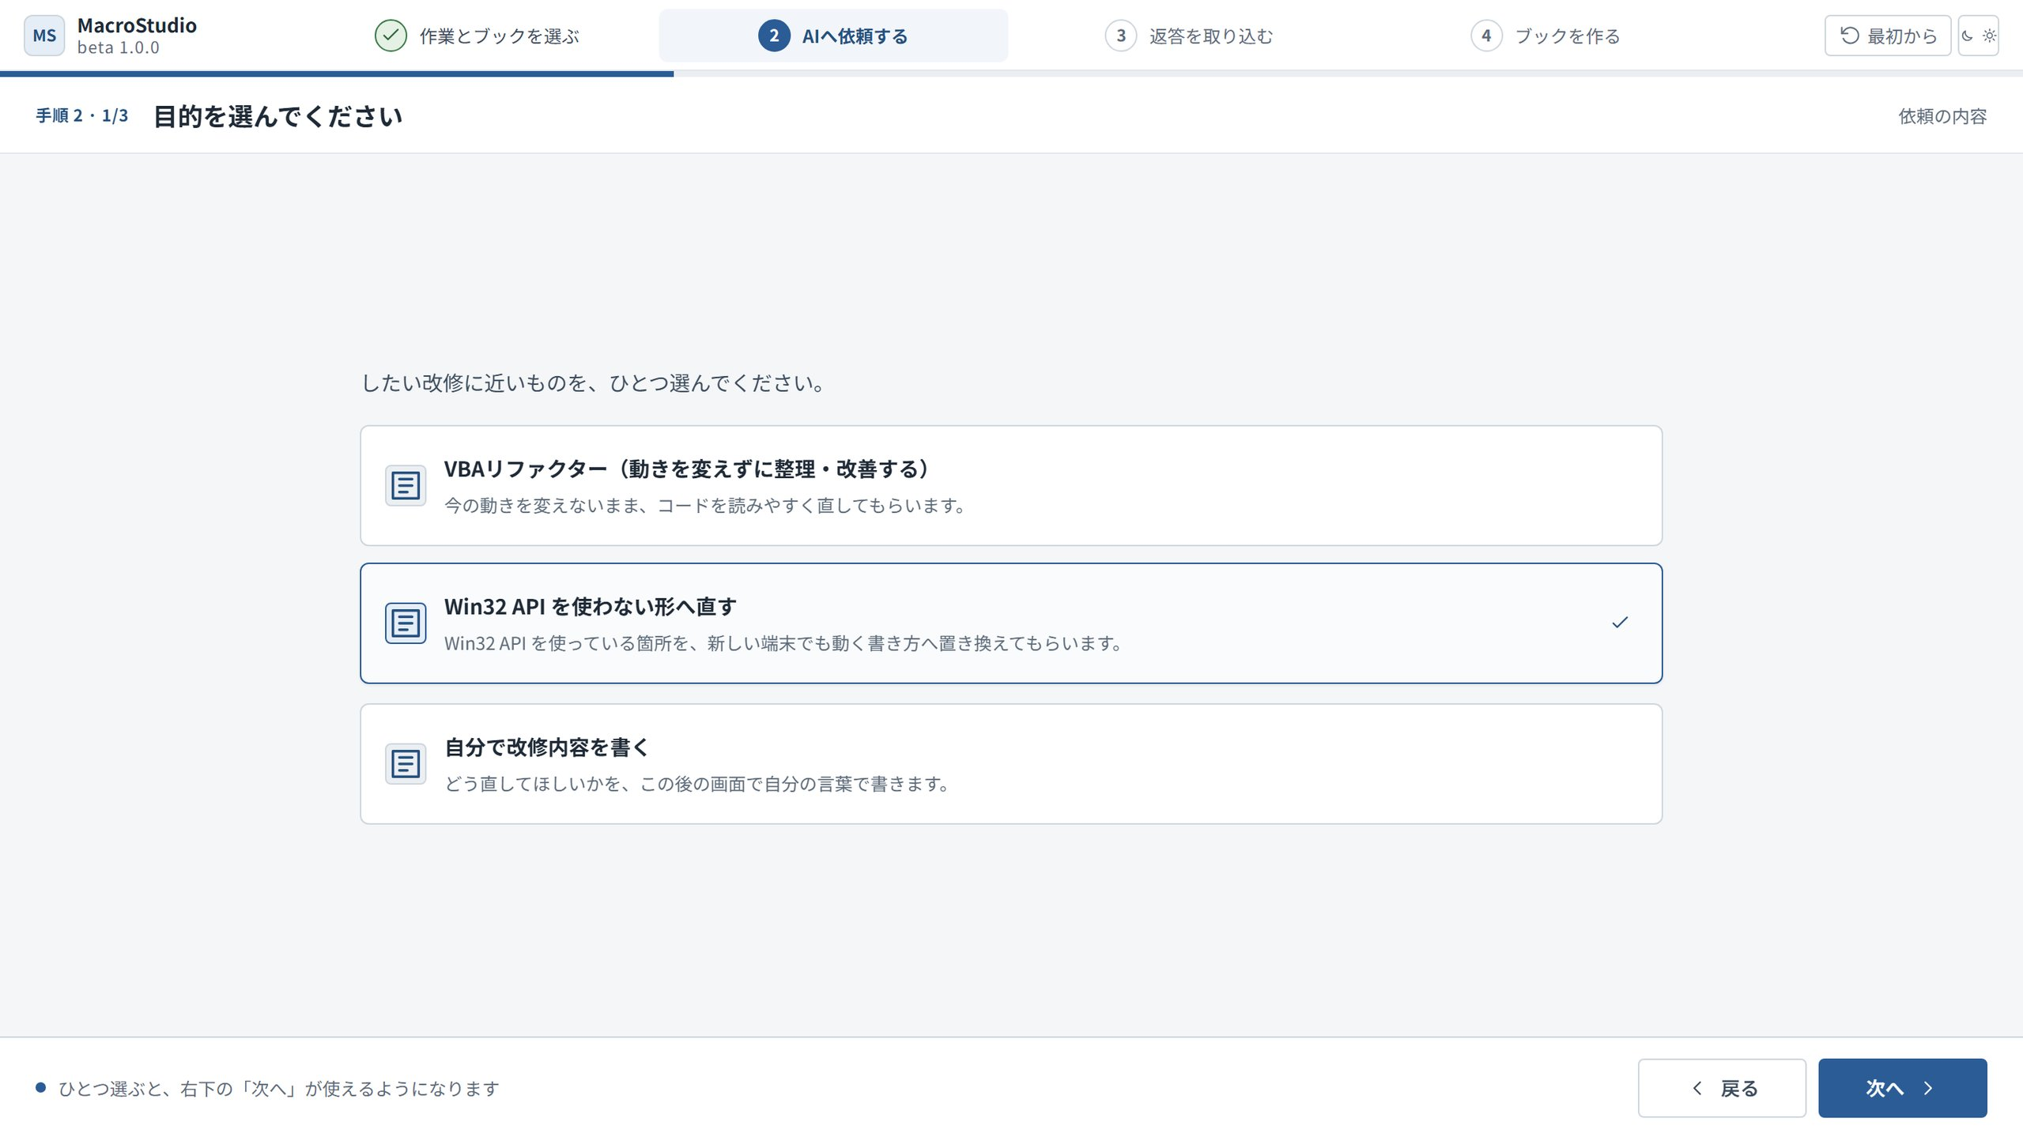
操作
手順 2
目的を選んでください
選択できる改修の目的
VBAリファクター（動きを変えずに整理・改善する）
動作を変えずに、コードを読みやすく直す依頼です。
Win32 API を使わない形へ直す ← 本書の例
Win32 API 依存箇所を置き換える依頼です。
自分で改修内容を書く
改修内容を次の画面で自分の言葉で記入します。
1
目的を 1 つ選択します。該当する
目的がない場合は「自分で改修内容
を書く」を選択します。
2
［次へ］を押します。
本書のサンプルでは「Win32 API を使わない形へ直す」を選択します。名前の下の 1 行が各目的の説明です。
ひな形に質問が定義されている場合は、先に質問画面が表示されます（相談での例: P20）。回答は依頼文に挿入されます。
MacroStudio 操作マニュアル（ベータ版）
11
Notes:
目的カードの名前と説明文はひな形ファイルの実物です。ひな形を追加した場合はこのページの一覧も更新してください。

Slide 12
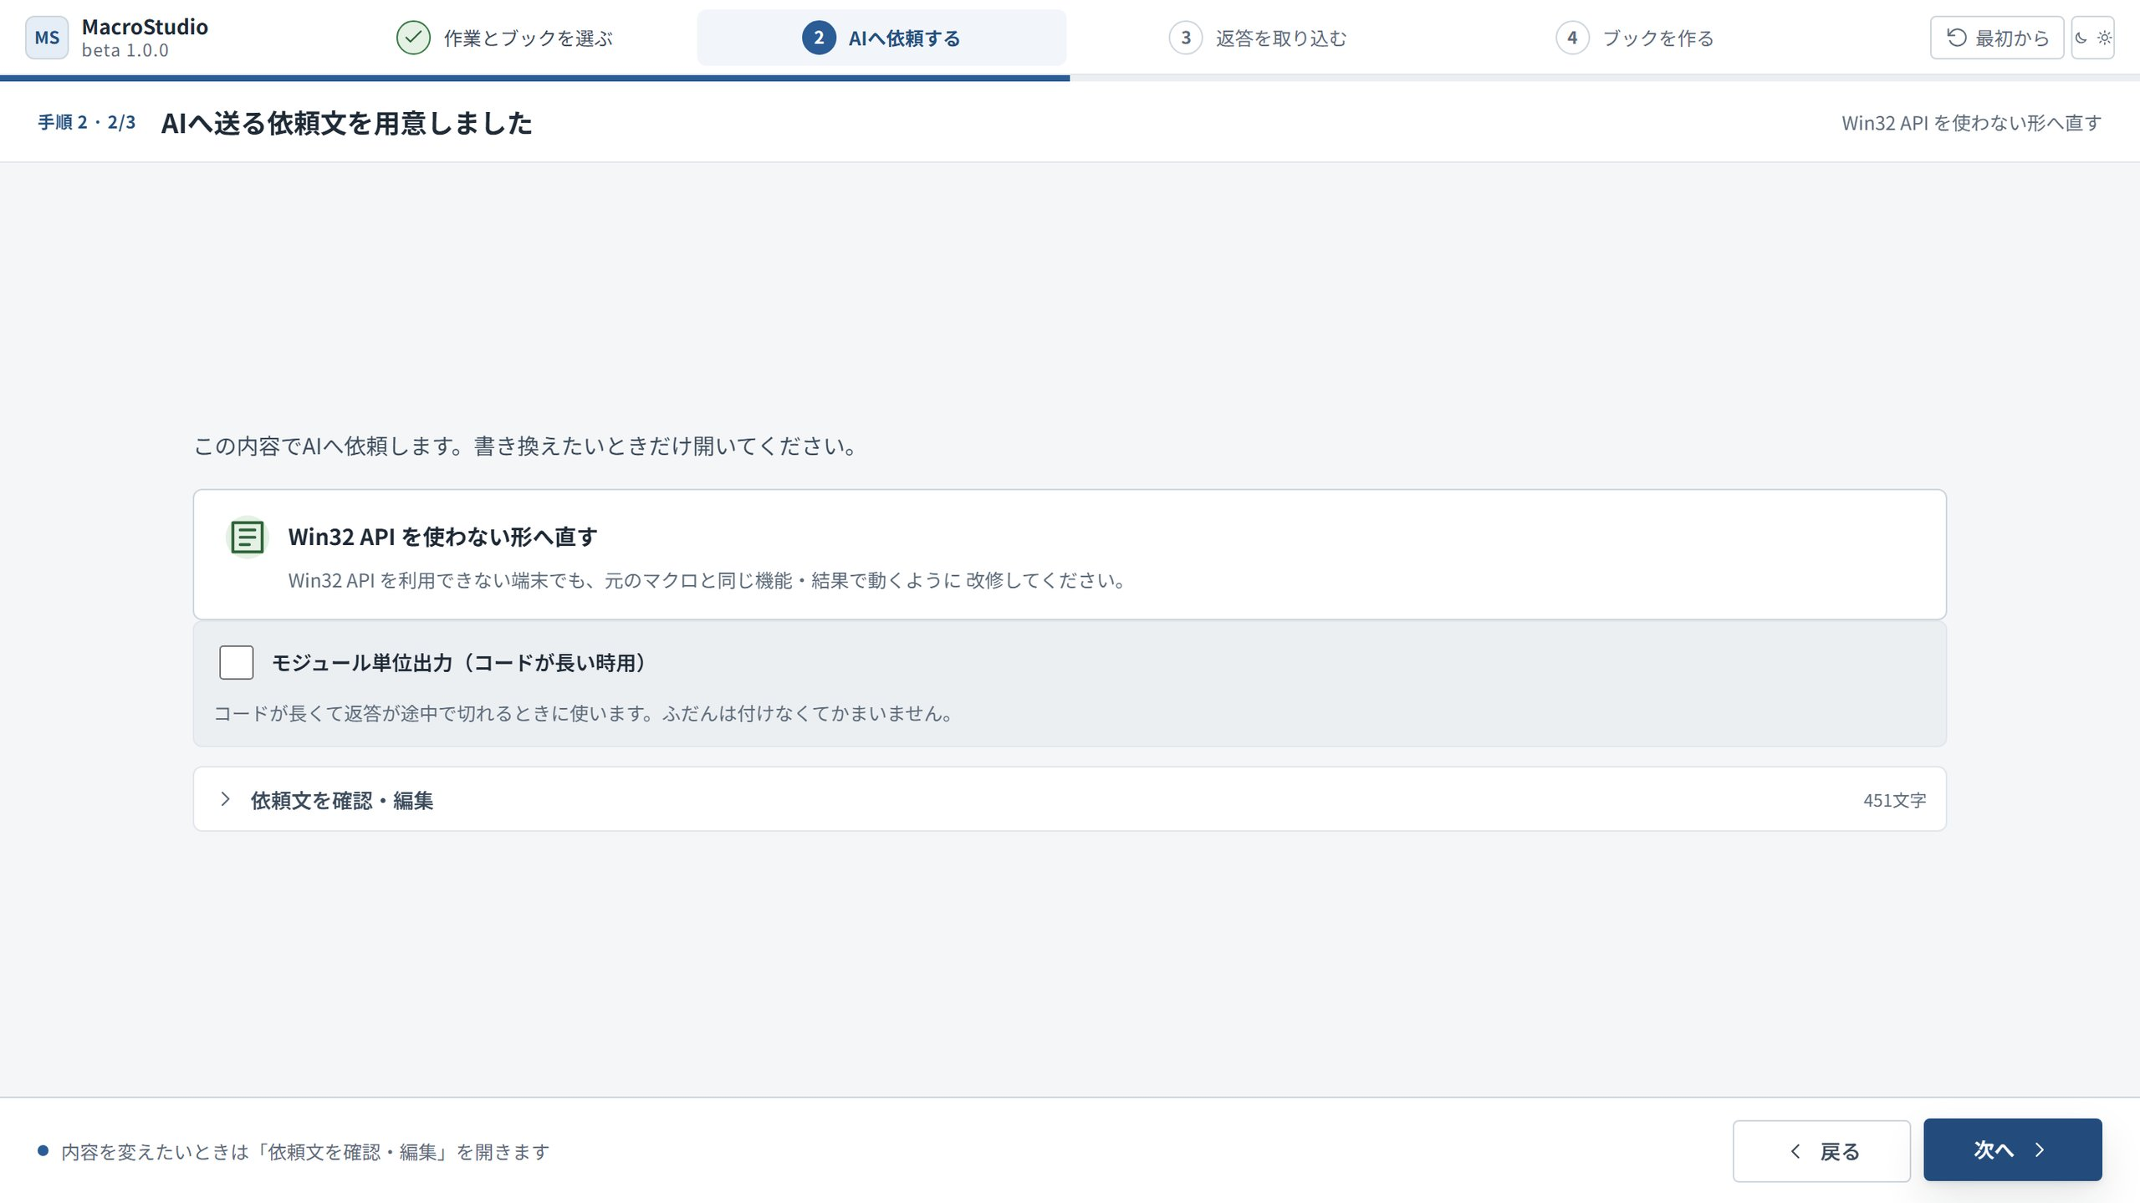
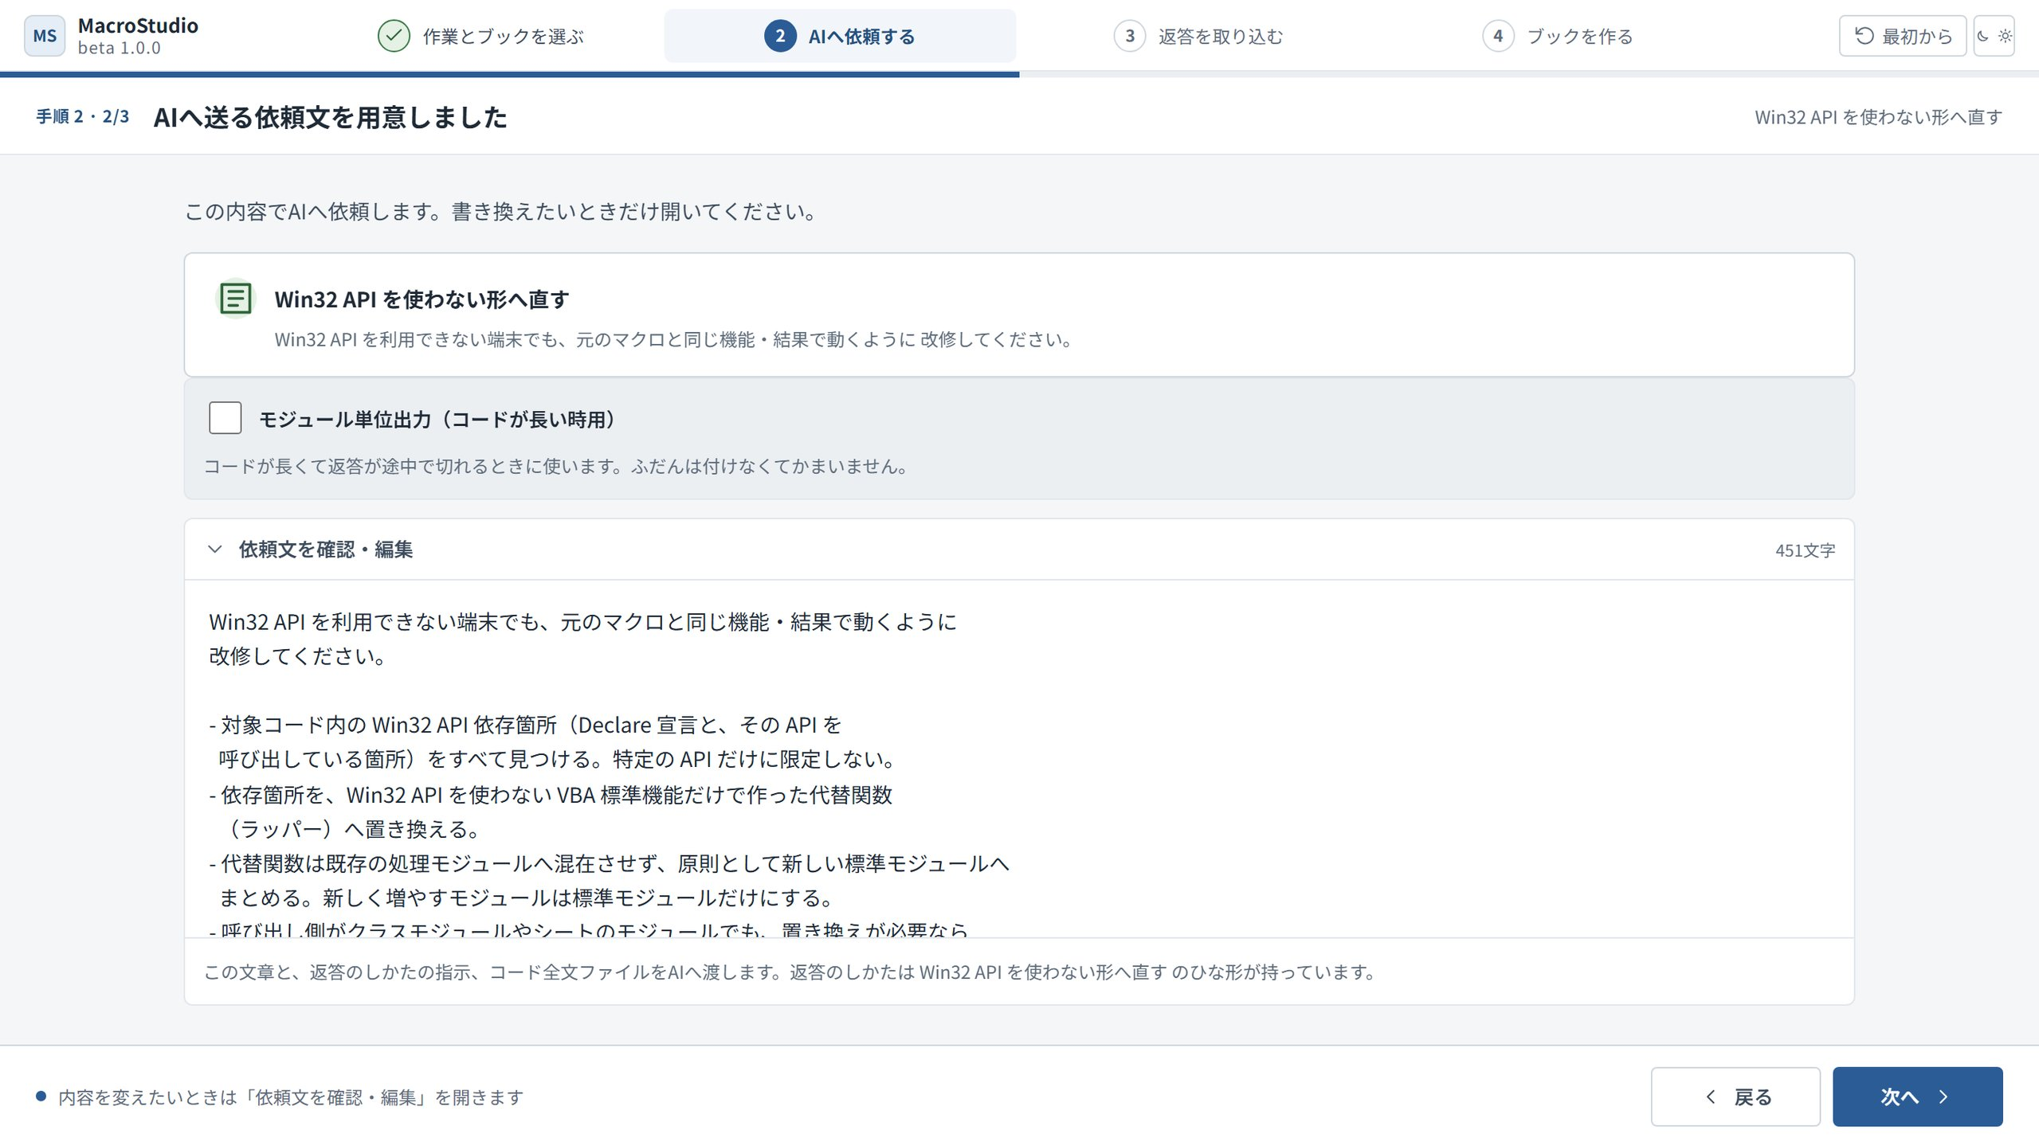
操作
手順 2
AIへ送る依頼文を用意します
依頼文は選択した目的から自動生成されます。この画面の既定状態のまま進められます。
「依頼文を確認・編集」を開いた状態。全文の確認と書き足しができます。
1
内容を変更しない場合は、そのまま［次へ］を押します。
2
書き足す場合は「依頼文を確認・編集」を開いて編集します。この依頼文と、返答形式の指示、コード全文ファイルが AI へ渡ります。
返答が途中で切れる場合のみ、［モジュール単位出力（コードが長い時用）］にチェックを付けます。AI は 1 回の返答に 1 モジュールずつ返し、届いた順に取り込みます。
MacroStudio 操作マニュアル（ベータ版）
12
Notes:
モジュール単位出力は例外時のみ使用するオプションで、その位置づけを条件文で示しています。

Slide 13
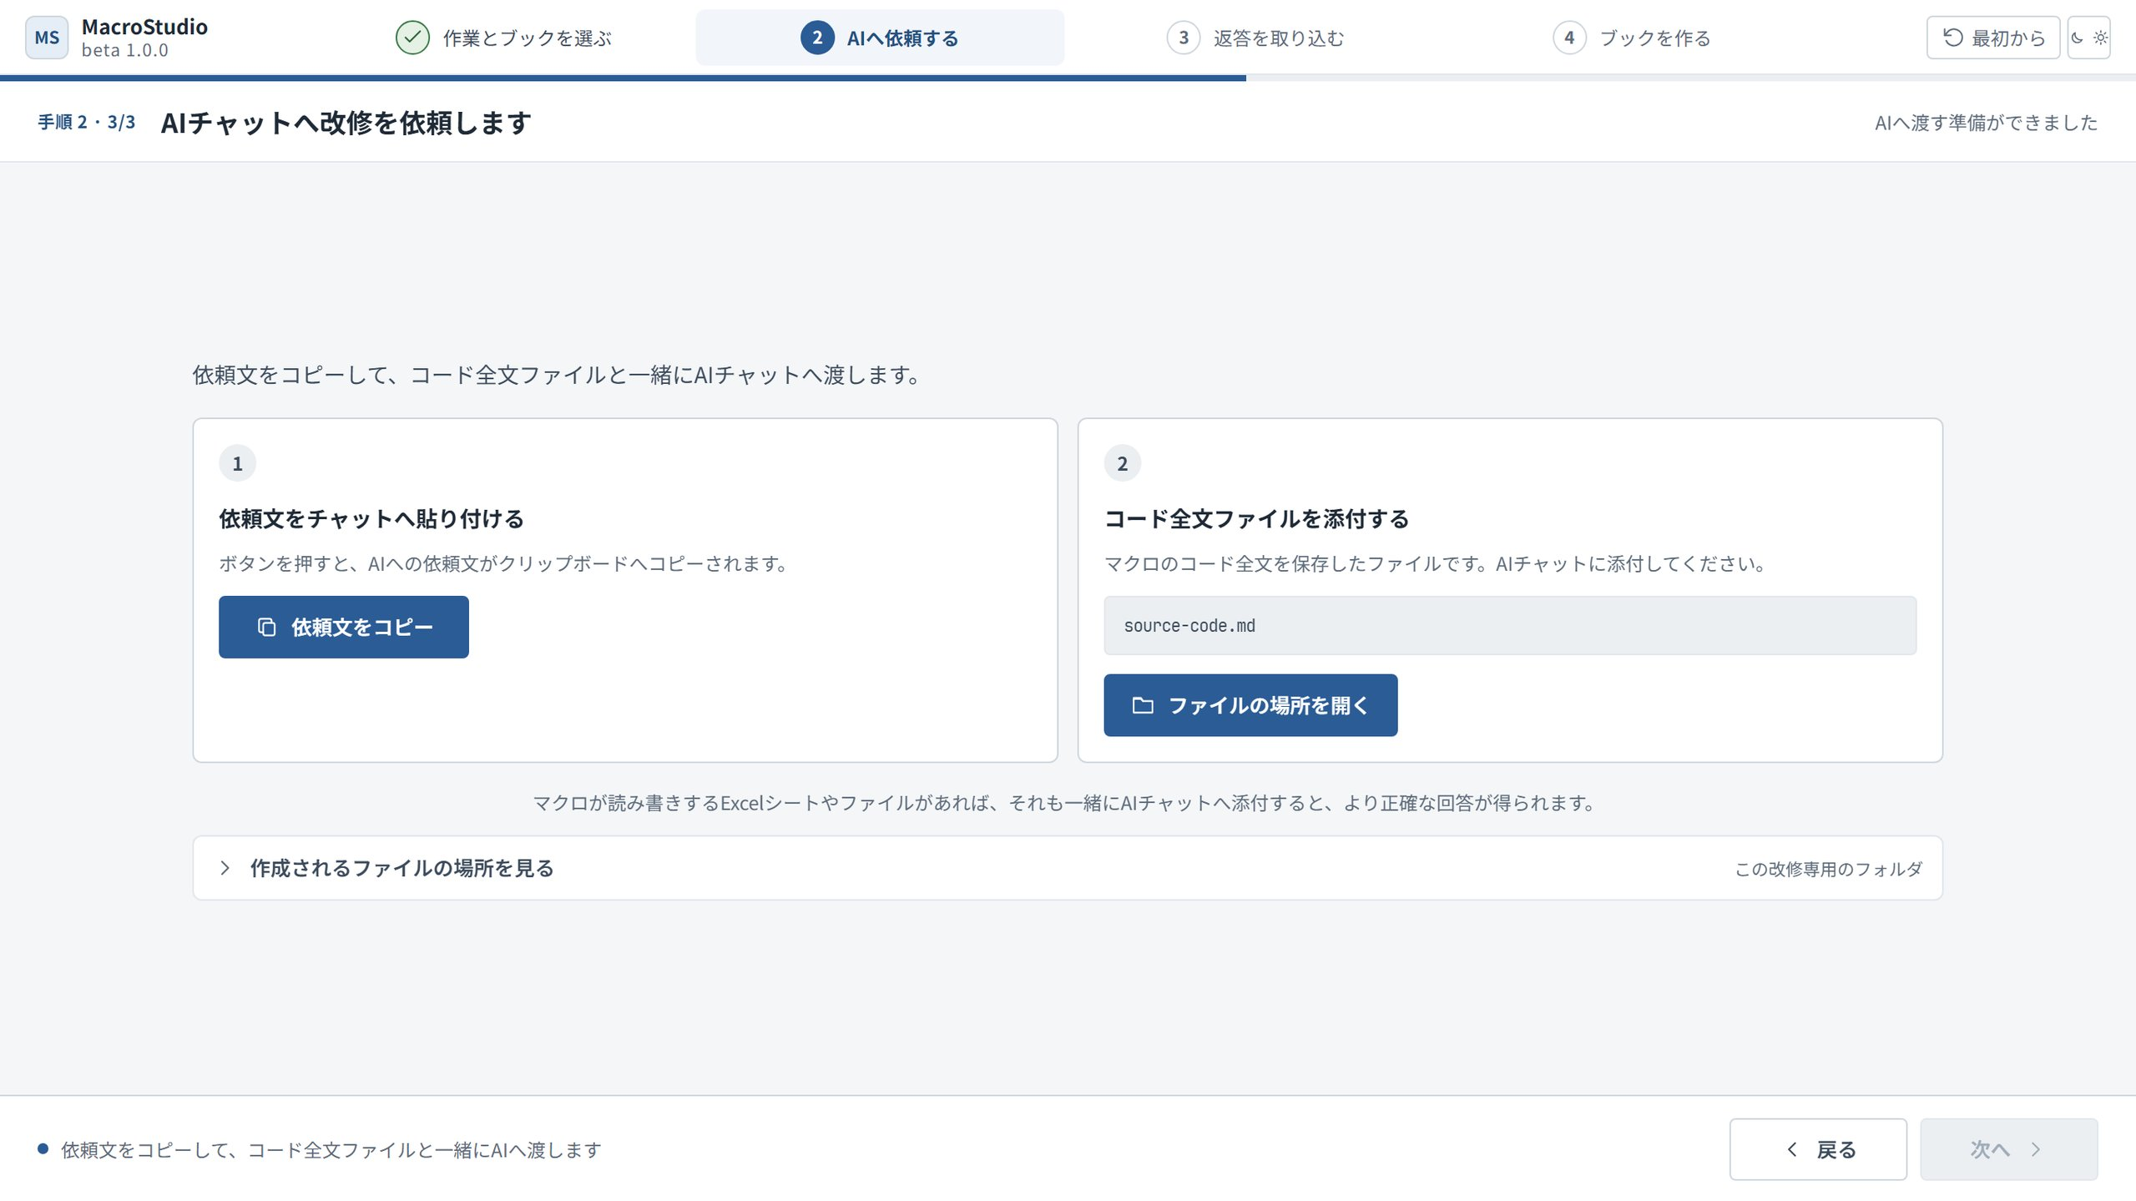
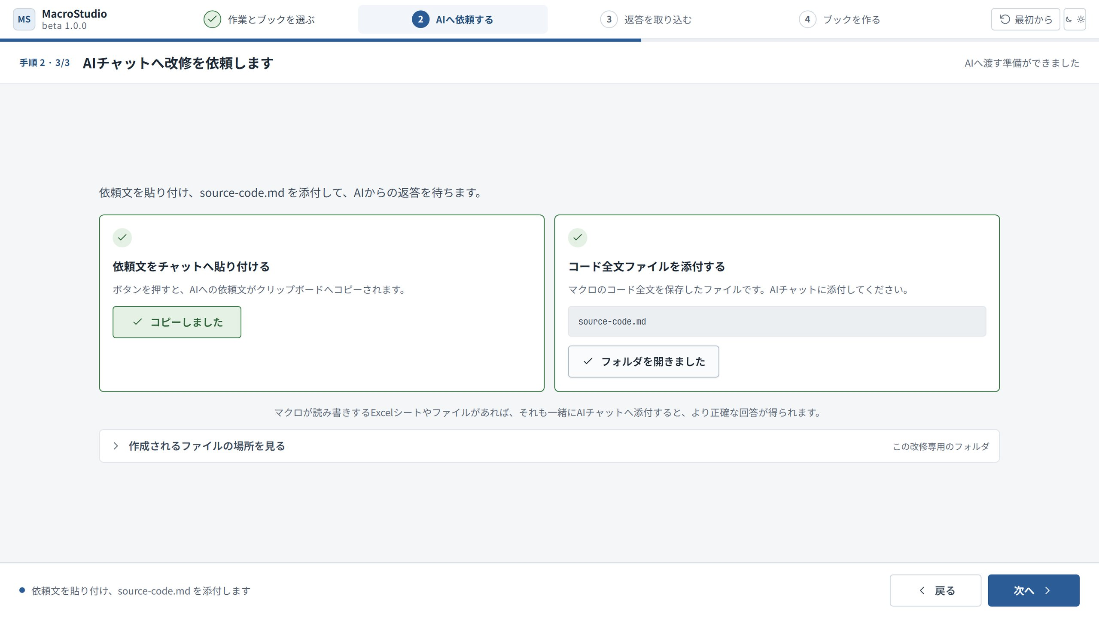
操作
手順 2
AIチャットへ改修を依頼します
受け渡し前。依頼文のコピーと、コード全文ファイルの添付の 2 つを行います。
完了すると「コピーしました」「フォルダを開きました」になります。
1
［依頼文をコピー］を押し、チャット AI の入力欄に貼り付けます（Ctrl+V）。
2
［ファイルの場所を開く］で開いたフォルダの source-code.md（コード全文）を、チャットに添付します。
3
送信して返答を待ちます。マクロが読み書きする Excel シートやファイルも添付すると、回答の精度が上がります。
コードの受け渡しはこの操作で行われます。MacroStudio がコードを自動で送信することはありません。
MacroStudio 操作マニュアル（ベータ版）
13
Notes:
シート添付の推奨は画面の実文言に基づきます。コードの受け渡しが利用者の操作である旨は、P05・P22 のローカル処理の記述と対応しています。

Slide 14
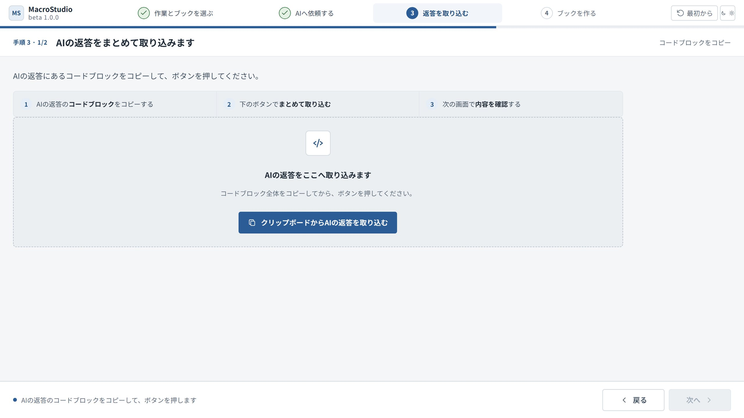
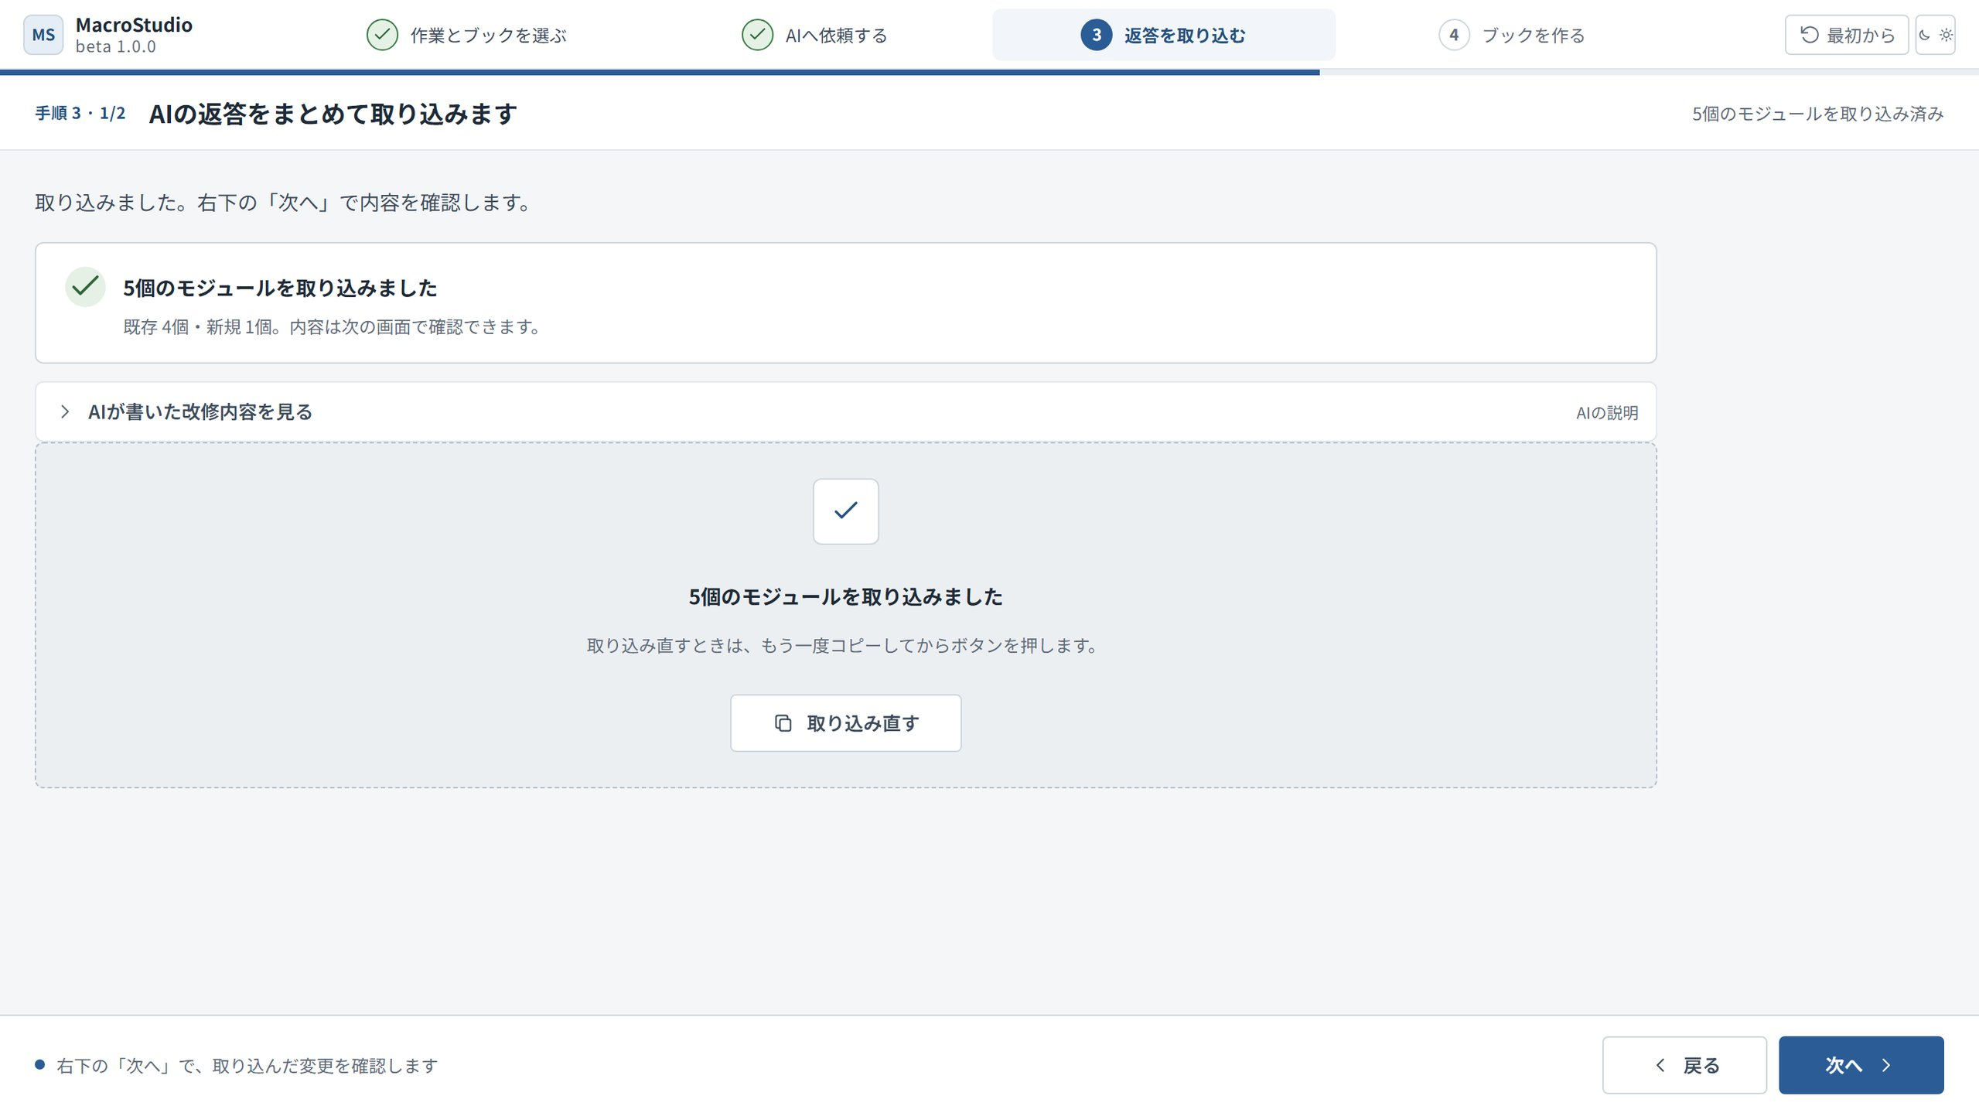
操作
手順 3
AIの返答をまとめて取り込みます
取り込み前の画面。ボタンは 1 つで、モジュールを個別に選択する操作はありません。
取り込み成功の表示。「AIが書いた改修内容を見る」で説明を開けます。
1
AI の返答にあるコードブロックを、先頭から末尾まで
取り込めない場合
全文コピーします。
2
［クリップボードからAIの返答を取り込む］を押します
コピー範囲の不足や別の依頼への返答の場合は
何も取り込まれず、対処が 1 文で表示されます。
（Ctrl+V でも同じ動作です）。
コードブロック全体をコピーし直して再実行します。
3
件数が表示されたら取り込み完了です。［次へ］で進みます。
MacroStudio 操作マニュアル（ベータ版）
14
Notes:
取り込み失敗時に状態が保持されることは、検証不合格時に何も取り込まない実装（all-or-nothing）に基づきます。

Slide 15
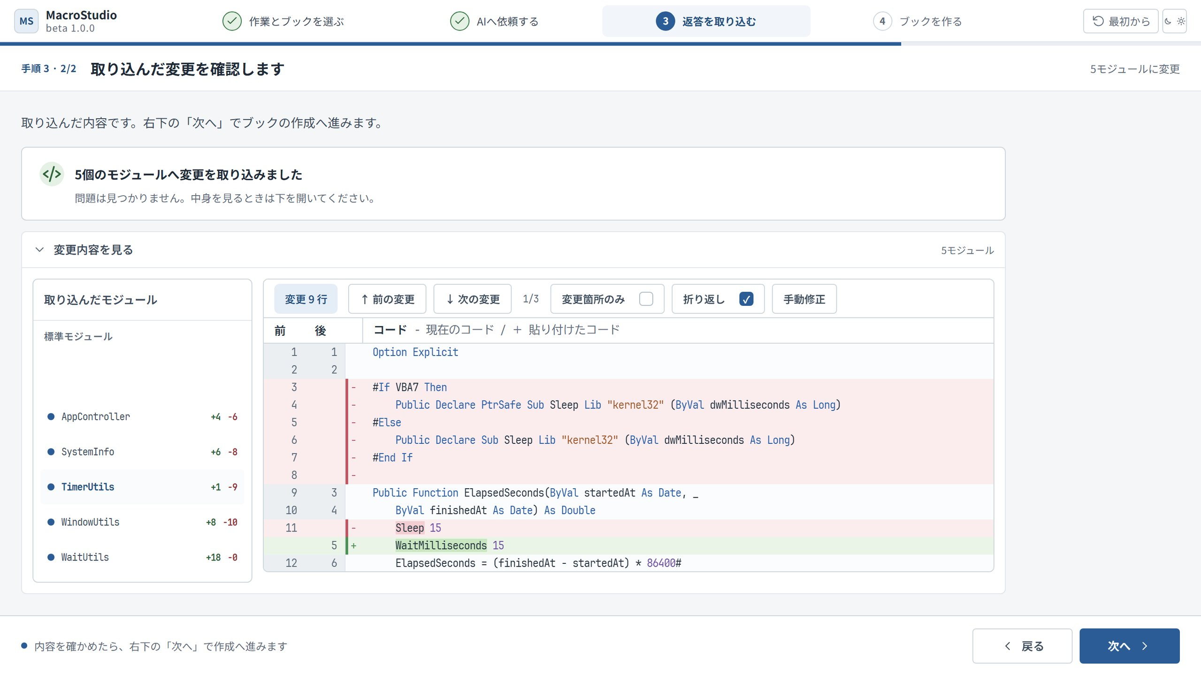
操作
手順 3
取り込んだ変更を確認します
1
取り込んだモジュール
変更行数付きの一覧。選択
すると右の差分が切り替わ
ります。
2
赤 ＝ 削除される行
3
緑 ＝ 追加される行
4
4
ツールバー
1
［変更箇所のみ］で変更部分
に絞り込み。［↑前の変更］
2
［↓次の変更］で変更箇所を
順に移動します。
3
差分に想定外の変更や不足が
ある場合は［戻る］で取り込み
直します。軽微な写し崩れは
［手動修正］で修正します
（対処の一覧: P21）。
MacroStudio 操作マニュアル（ベータ版）
15
Notes:
戻る条件は「差分に想定外の変更や不足がある場合」と判断可能な形で記載しています。取り込み直しが全置き換えである点は P21 と一致させています。

Slide 16
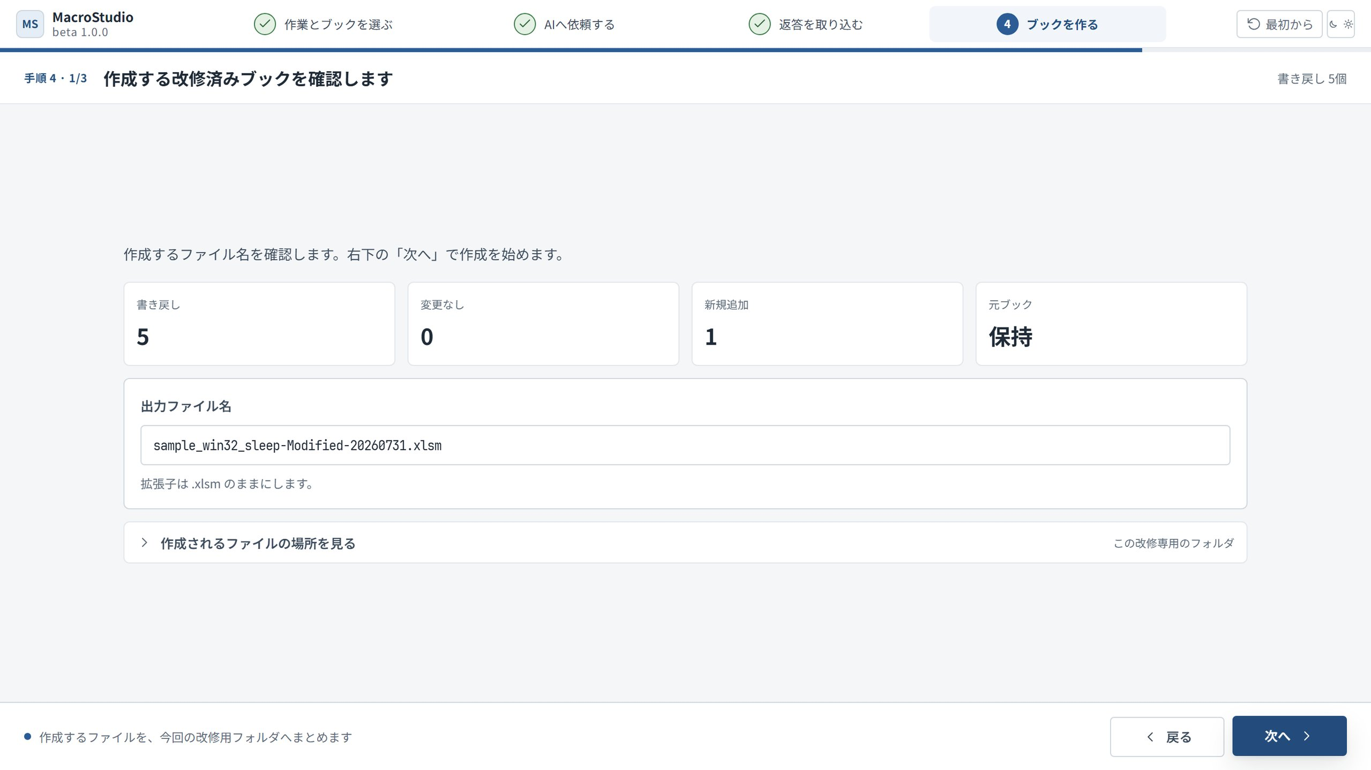
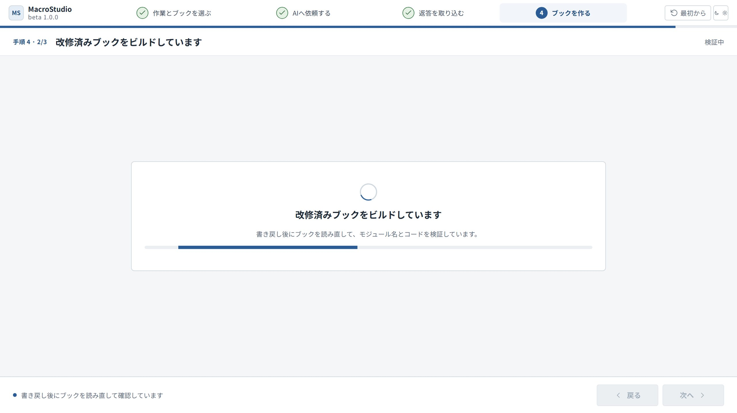
操作
手順 4
作成する改修済みブックを確認します
書き戻し 5（うち新規追加 1）・元ブック保持の集計が表示されます。
ビルド中の画面。書き戻し後の読み直し検証まで自動で実行されます。
1
出力ファイル名を確認します。既定値は「sample_win32_sleep-Modified-20260731.xlsm」のように
「元の名前-Modified-日付」です（日付はブックを読み込んだ日）。ファイル名のみ変更でき、拡張子は変更できません。
2
［次へ］でビルドが開始されます（通常は数秒）。「時間がかかっています」と表示された場合も処理は継続しています。
MacroStudio 操作マニュアル（ベータ版）
16
Notes:
出力名の日付はブックを読み込んだ日で固定される仕様です。画面写真の例は二〇二六年七月三十一日撮影のため 20260731 になっています。

Slide 17
操作
手順 4
出力されたフォルダを確認します
元のブックのフォルダ\MacroStudio\
sample_win32_sleep_日付_時刻\
request.md
AI へ渡した依頼文
source-code.md
改修前のコード全文
sample_win32_sleep-Modified-20260731.xlsm
改修済みブック（動作確認の対象。P18）
sample_win32_sleep-Diff-Report-20260731.html
変更内容の確認レポート（P19）
result.md
改修の概要メモ
完了画面。［出力フォルダをエクスプローラーで開く］でフォルダが開き、［完了］で最初の画面に戻ります。
元のブックは、読み込み時のまま
元の場所にあります。
MacroStudio 操作マニュアル（ベータ版）
17
Notes:
五ファイルの一覧は完了画面の表示と一致させています。完了画面には動作確認を促す案内文が表示されます（二〇二六年七月三十一日の実装で追加）。

Slide 18
操作
手順 4
改修後の動作確認
ビルド時の検証で確認されるのは、取り込んだコードがそのまま書き込まれたこと、それ以外の部分が
変更されていないことです。改修後のマクロが業務要件どおり動作するかは、以下の手順で確認します。
改修済みブックを Excel で開く
1
開くのは -Modified- が付いたファイルです。元のブックではありません。
対象のマクロを通常の手順で実行する
2
本書のサンプルでは、申請一覧シートに対して検証マクロを実行します。
実行結果が期待どおりであることを確認する
3
出力・集計・保存されるファイルを、改修前の結果と比較して確認します。
問題がある場合は、元のブックで業務を継続する
4
P21 の対処に従って改修をやり直します。動作確認が済むまで、元のブックは削除せずに残します。
MacroStudio 操作マニュアル（ベータ版）
18
Notes:
ビルド検証の範囲（書き込みの正確さ）と利用者の確認範囲（業務要件どおりの動作）の境界を、冒頭の二行で明示しています。

Slide 19
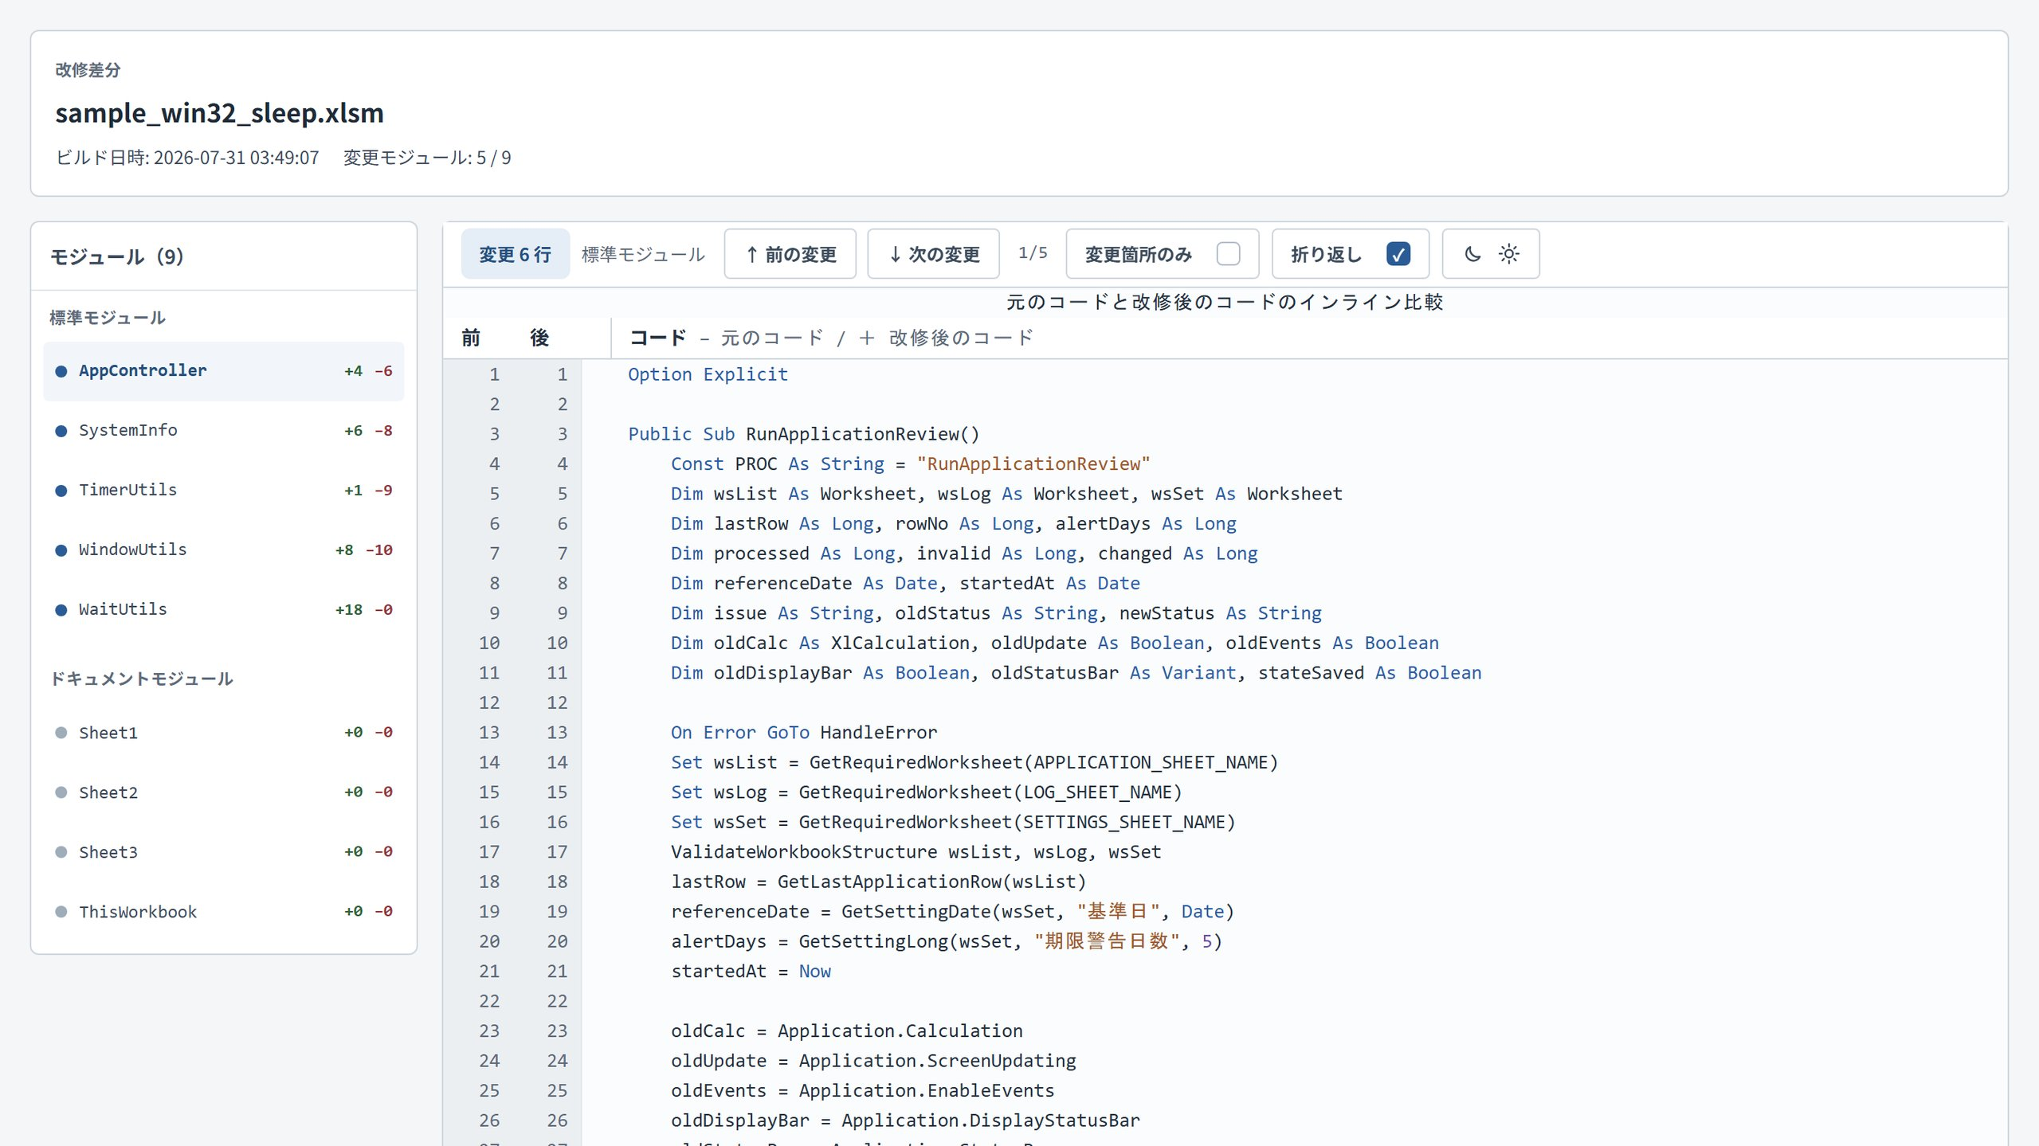
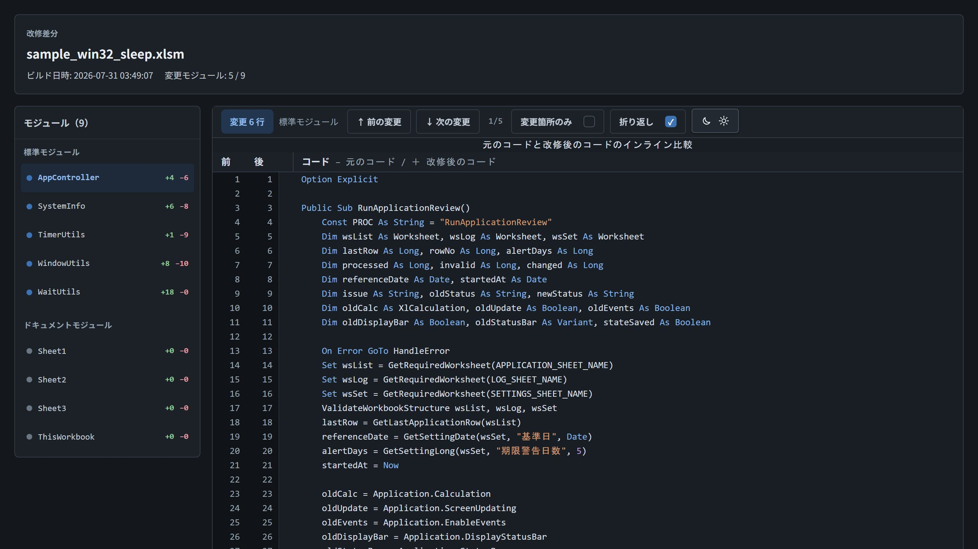
操作
変更内容の確認レポート
レポートをブラウザで開いた状態。アプリの「変更内容を見る」と同一の実装で表示されます。
ツールバー右端のボタンで表示を切り替えた状態。
1
出力フォルダの sample_win32_sleep-Diff-Report-20260731.html をダブルクリックすると、ブラウザで開きます。
2
左の一覧には、変更しなかったモジュールも含めて全モジュールが収録されます。［前の変更］［次の変更］
［変更箇所のみ］［折り返し］と、明暗を切り替えるボタンが使用できます。
このファイルは単体で完結し、外部への通信や編集機能はありません。改修内容の確認を他の担当者へ依頼する場合は、このファイルを渡します。
MacroStudio 操作マニュアル（ベータ版）
19
Notes:
レポートが画面と同一実装であること、全モジュール収録であること、単体完結で通信しないことは、生成された実ファイルで確認済みです。明暗切り替えはツールバー右端のアイコンボタンです（旧版のヘッダー内ボタンから移動）。

Slide 20
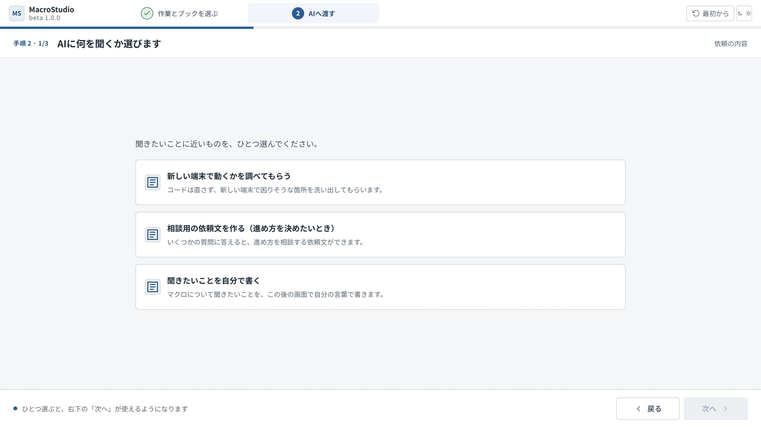

相談
AIで相談する
相談の選択画面「AIに何を聞くか選びます」。
受け渡し画面。両方の操作が完了すると右下が［完了］になります。
選択できる相談（画面の表示と同一）
・新しい端末で動くかを調べてもらう — コードは直さず、新しい端末で困りそうな箇所を洗い出してもらいます。
・相談用の依頼文を作る（進め方を決めたいとき）— 質問に答えると、進め方を相談する依頼文ができます（回答は任意の項目のみで可）。
・聞きたいことを自分で書く — マクロについて聞きたいことを、この後の画面で自分の言葉で書きます。
操作は改修と同様です（依頼文の貼り付けと source-code.md の添付）。作成されるのは request.md と source-code.md の 2 つのみで、ブックは作成しません。
返答はチャット上で確認します。改修方針が決まった場合は、「AIで改修する」の「自分で改修内容を書く」に方針を記入して改修を行えます。
MacroStudio 操作マニュアル（ベータ版）
20
Notes:
旧版の二ページを一ページに統合しています。成果物が二ファイルのみである点は P04 と一致させています。

Slide 21
参考
トラブル時の対処
いずれの状況でも、元のブックのファイルは変更されていません。状況に応じた画面へ戻って操作をやり直します。
状況
対処
返答を取り込めない
コードブロック全体をコピーし直し、もう一度取り込む（P14）
取り込んだ内容が依頼と異なる
［戻る］で取り込み画面へ戻り、AI に修正を依頼して新しい返答を
取り込み直す。前の取り込みは全体が置き換わる
コピー時の記号混入など軽微な崩れ
確認画面の［手動修正］で修正し、［修正を反映］を押す（P15）
「元のブックのマクロが、読み込んだ
読み込み後に元のブックのマクロが保存し直された状態。出力は
ときから変わっています」
作成されていない。ブックを読み込み直し、依頼から作り直す
「ビルドできませんでした」
［もう一度ビルドする］を実行する。再発する場合はログを添えて配布元へ連絡する
「時間がかかっています」
処理は継続している。終了まで待つ
依頼を作り直したい
目的を選び直すと依頼番号が更新される。依頼文を AI へ送り直して
から、新しい返答を取り込む
最初からやり直す場合は右上の［最初から］を押します。動作記録は %LOCALAPPDATA%\MacroStudio\logs に保存されます（コードの本文は記録されません）。
MacroStudio 操作マニュアル（ベータ版）
21
Notes:
かぎ括弧の文言は画面に表示される実物です。いずれの行でも元のブックが変更されていないことが対処の前提です。

Slide 22
参考
動作要件と処理の仕組み
動作要件
MacroStudioのローカル処理
・Windows 10 / 11
MacroStudio 自体は通信機能を持たず、コードの抽出・返答の検証・
・Windows PowerShell 5.1（OS 標準）
改修済みブックの作成を端末内で行います。コードが端末の外へ出るのは、
利用者が依頼文の貼り付けと source-code.md の添付を、チャット AI
・WebView2 ランタイム
（外部サービス）に対して行ったときだけです。
（Windows 11 は標準搭載）
・.NET Framework 4.7.2 以降（OS 標準）
処理の仕組み
・Excel はツール自体には不要
（動作確認時に使用）
ブック（.xlsm）
MacroStudio はこの
インストールは不要です。フォルダをコピーして
xl/vbaProject.bin
ファイルを直接読み取り
マクロ全体が公開仕様どおりに格納
ます。
使用します。
書き戻しは元のブックのコピーに対して行い、書き戻し後にブックを読み直して、取り込んだコードが書き込まれた
こと・それ以外が変更されていないことを検証します。シートの値・書式・数式には触れません。
マクロの格納形式（OLE2 / MS-OVBA）は Microsoft が公開している文書化された仕様です。読み書きの実装は本体に同梱されています。
MacroStudio 操作マニュアル（ベータ版）
22
Notes:
旧版の付録八ページから、動作要件・ローカル処理・仕組みの要点のみを残したページです。ローカル処理の記述は「MacroStudio 自体」の範囲に限定し、チャット AI が外部サービスであることを明示しています。

